Slide 1
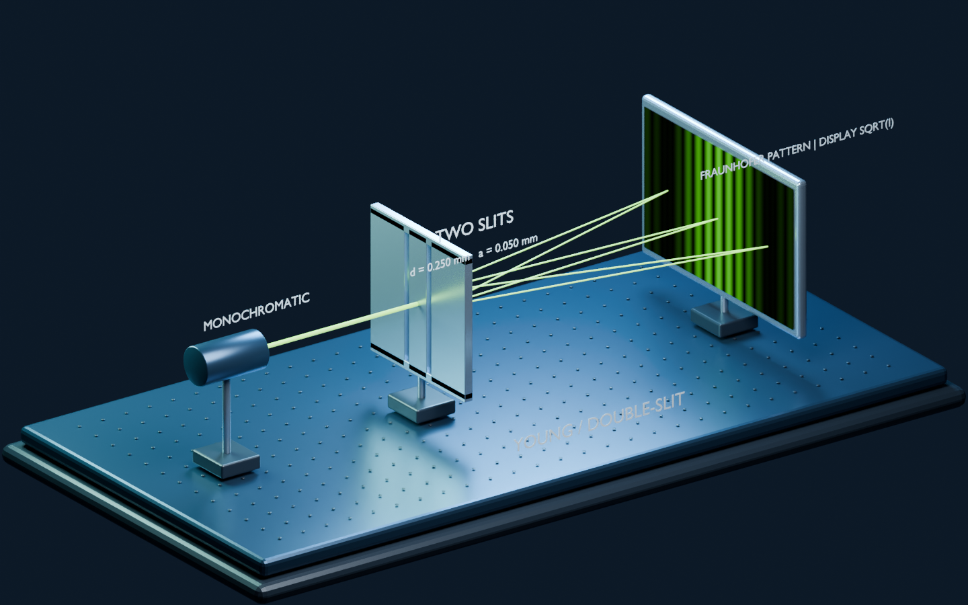
大学物理 · 光学
大学物理 · 光学
从光场
到成像
14 个参数化实验
几何光学、干涉、衍射、偏振与拓展
先预测，再观察，用模型解释。
进入光学实验室 ↗
光学实验室 · 可交互 / 可计算 / 可复现
01
Notes:
使用整套课件时保持目录结构不变。点击蓝色链接打开相应本地交互页面。三维图由 Blender 4.5.13 Cycles 渲染；条纹纹理由解析模型计算。

Slide 2
大学物理 · 光学
课程地图：从传播机制到定量判断
01
光波与相位
08
单缝衍射
波动基础
光的衍射
02
折射与全反射
09
光栅与分辨本领
几何光学
光的衍射
03
薄透镜成像
10
圆孔与瑞利判据
几何光学
光的衍射
04
杨氏双缝干涉
11
马吕斯定律
光的干涉
偏振光学
05
薄膜干涉
12
波片与椭圆偏振
光的干涉
偏振光学
06
牛顿环
13
高斯光束
光的干涉
现代光学拓展
07
迈克耳孙干涉
14
傅里叶光学
光的干涉
现代光学拓展
光学实验室 · 可交互 / 可计算 / 可复现
02
Notes:
前12项为大学物理常见核心主题，第13、14项为现代光学入门拓展。具体院校课程取舍应按教学大纲调整。

Slide 3
大学物理 · 光学
选择模型，先检查尺度与近似
几何光学
波动光学
矢量光学
λ 远小于结构尺度
光程差与相位可比较
保留电场振动方向
Snell 定律、光线和近轴成像
相干叠加、标量衍射和干涉
偏振投影、Jones 延迟片
适合判断物像位置；不能给出衍射极限。
应检查远场 / 后焦面条件，明确光强归一化。
延迟片改变相位；偏振片改变透射分量。
光学实验室 · 可交互 / 可计算 / 可复现
03
Notes:
近轴是限制角度的小量近似，不是全部几何光学的前提。无吸收光学中能量守恒；显示归一化不意味着总光通量固定。

Slide 4
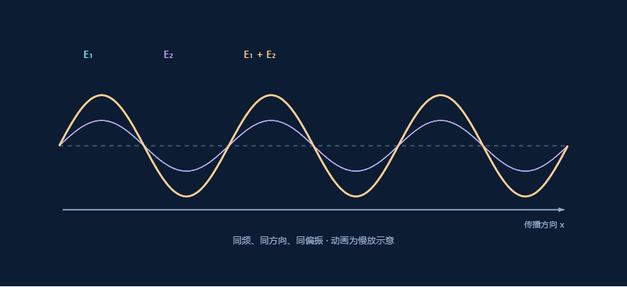
波动基础 · 实验 01
光波与相位
E=E₀ cos(k·r−ωt+φ)；I/I₁=1+ρ²+2ρ cosφ
解释现象
相位差决定两列光场在同一点的叠加方式。φ=0 时振幅相加，φ=π 时相消。
相对平均光强
合振幅 / A₁
光频率
4 I₁
2
545.08 THz
先预测：固定 ρ=1，φ 从 0 调到 π，强度经过哪些极值？
打开互动实验 ↗
光学实验室 · 可交互 / 可计算 / 可复现
04
Notes:
默认参数：{"lambda":550,"phase":0,"ratio":1}
相位差决定两列光场在同一点的叠加方式。φ=0 时振幅相加，φ=π 时相消。
强度是时间平均能流，不能把振幅直接当强度；等偏振波的强度含交叉项 2ρcosφ。
把 φ 从 0 调到 π，再改变 ρ，可观察“完全相消”只在等振幅时出现。
模型条件：
量纲采用 SI；图中空间尺寸与动画速度为教学缩放。
数值为双精度计算并归一化显示，实际测量需按仪器分辨率重新估计不确定度。
两列同频、同偏振简谐平面波；ρ=A₂/A₁。
问题答案：I/I₁=2(1+cosφ)，φ=0 为 4，φ=π 为 0；中间连续变化。这里 I₁ 是第一列光波的平均强度。
来源：
OpenStax · University Physics Vol. 3 · 3 2 mathematics of interference https://openstax.org/books/university-physics-volume-3/pages/3-2-mathematics-of-interference

Slide 5
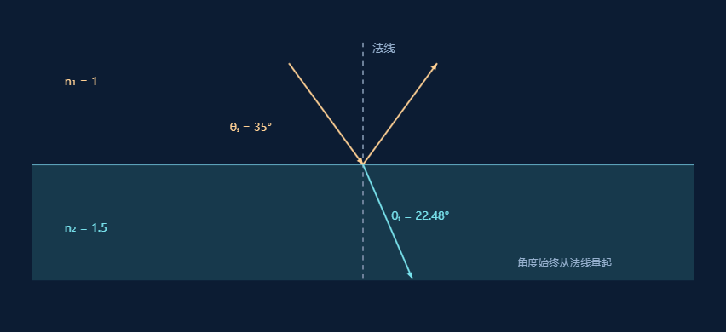
几何光学 · 实验 02
折射与全反射
n₁ sinθ₁=n₂ sinθ₂；sinθc=n₂/n₁（n₁>n₂）
解释现象
界面平移对称性使切向波矢连续，因此频率保持不变而相速和波长改变。
折射角 θₜ
临界角 θc
非偏振反射率
22.481 °
不存在
4.3058 %
先预测：玻璃 n₁=1.50 入射空气，θ₁=40° 是否全反射？
打开互动实验 ↗
光学实验室 · 可交互 / 可计算 / 可复现
05
Notes:
默认参数：{"n1":1,"n2":1.5,"angle":35}
界面平移对称性使切向波矢连续，因此频率保持不变而相速和波长改变。
当 n₁>n₂ 且 θ₁>θc 时不存在传播折射波，但第二介质仍有指数衰减的倏逝场。
布儒斯特角属于振幅边界条件的特殊结果；本模块首先关注折射角、临界角和反射率趋势。
模型条件：
量纲采用 SI；图中空间尺寸与动画速度为教学缩放。
数值为双精度计算并归一化显示，实际测量需按仪器分辨率重新估计不确定度。
平面界面、单色光、各向同性非磁介质；角度从法线量起。
问题答案：θc=arcsin(1/1.50)=41.8°，40°<θc，因此不会全反射。
来源：
OpenStax · University Physics Vol. 3 · 1 3 refraction https://openstax.org/books/university-physics-volume-3/pages/1-3-refraction

Slide 6
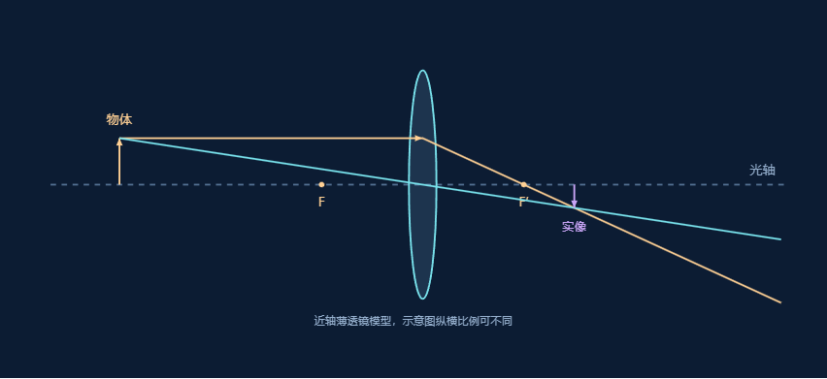
几何光学 · 实验 03
薄透镜成像
1/f=1/u+1/v；m=−v/u
解释现象
薄透镜把入射波前的曲率改变为新的会聚或发散曲率。符号约定决定实像、虚像与倒立正立的判断。
像距 v
横向放大率 m
像的性质
150 mm
-0.5
倒立实像
先预测：f=100 mm、u=300 mm 时像距和放大率是多少？
打开互动实验 ↗
光学实验室 · 可交互 / 可计算 / 可复现
06
Notes:
默认参数：{"f":100,"u":300,"h":30}
薄透镜把入射波前的曲率改变为新的会聚或发散曲率。符号约定决定实像、虚像与倒立正立的判断。
在近轴条件下，焦距不依赖光线高度。u 接近 f 时像距的绝对值趋于无穷大；是否近轴仍取决于光线与光轴夹角，而非仅由物距是否接近焦距决定。
拖动物距并同时记录 v、m，比死记“二倍焦距”更能建立函数关系。
模型条件：
量纲采用 SI；图中空间尺寸与动画速度为教学缩放。
数值为双精度计算并归一化显示，实际测量需按仪器分辨率重新估计不确定度。
薄透镜、近轴光线、物距 u>0；忽略厚度与球差。
问题答案：v=fu/(u−f)=150 mm，m=−v/u=−0.50，得到倒立缩小实像。
来源：
OpenStax · University Physics Vol. 3 · 2 4 thin lenses https://openstax.org/books/university-physics-volume-3/pages/2-4-thin-lenses

Slide 7
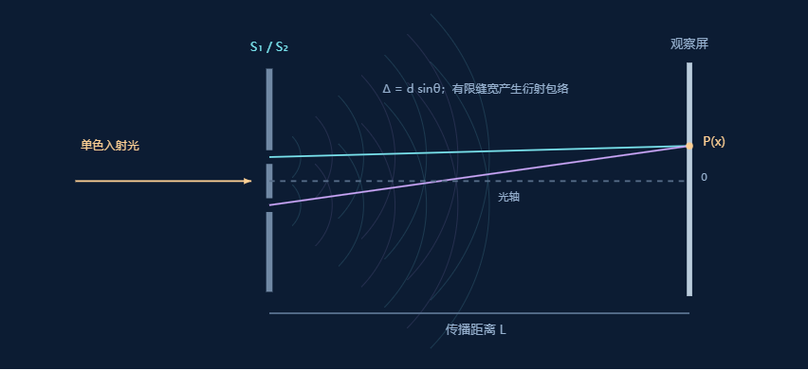
光的干涉 · 实验 04
杨氏双缝干涉
I/(4Iₛ) = sinc²β · [1+γ cos(2α+φ)]/2
β=πa sinθ/λ，α=πd sinθ/λ
Δx ≈ λL/d
解释现象
两缝到屏幕的路径差 δ≈d sinθ；相位差 2πδ/λ 把几何差转为亮暗条纹。
近轴条纹间距 Δx
包络首零点 |x|
局部条纹可见度 γ
3.3 mm
16.501 mm
100 %
先预测：λ=633 nm、L=2.00 m、d=0.250 mm，条纹间距是多少？
打开互动实验 ↗
光学实验室 · 可交互 / 可计算 / 可复现
07
Notes:
默认参数：{"lambda":550,"d":0.25,"a":0.05,"L":1.5,"coherence":1,"phase":0}
两缝到屏幕的路径差 δ≈d sinθ；相位差 2πδ/λ 把几何差转为亮暗条纹。
条纹间距随 λ、L 增大而增大，随 d 增大而减小；有限缝宽决定中央包络的宽度。
改变一个参数并固定其余参数，导出三组数据，用 Δy 对 λL/d 作线性检验。
模型条件：
量纲采用 SI；图中空间尺寸与动画速度为教学缩放。
数值为双精度计算并归一化显示，实际测量需按仪器分辨率重新估计不确定度。
远场或傍轴小角度；双缝等幅、同偏振；有限缝宽用 sinc² 包络修正。
Iₛ 为单缝轴上强度，图像以完全相干相长时的 4Iₛ 归一化。γ=0 表示互不相干，γ=1 表示完全相干。
相位采用 sinθ=x/√(L²+x²)；条纹间距读数为近轴值。角强度模型不含平屏投影因子。
问题答案：Δy=λL/d=5.06×10⁻³ m=5.06 mm。
来源：
OpenStax · University Physics Vol. 3 · 4 3 double slit diffraction https://openstax.org/books/university-physics-volume-3/pages/4-3-double-slit-diffraction

Slide 8
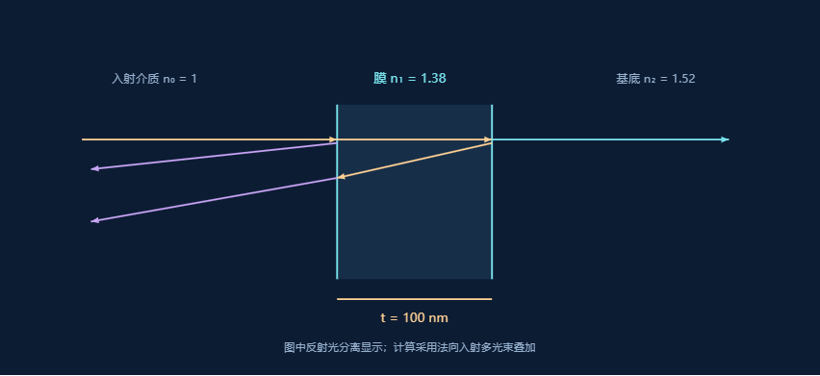
光的干涉 · 实验 05
薄膜干涉
R = (r₀₁²+r₁₂²+2r₀₁r₁₂cosδ) /
(1+r₀₁²r₁₂²+2r₀₁r₁₂cosδ)
rᵢⱼ=(nᵢ−nⱼ)/(nᵢ+nⱼ)，δ=4πn₁t/λ
解释现象
每次在膜内往返增加相位 δ=4πn₁t/λ。把所有阶次反射的复振幅相加，得到页面上的反射率表达式；不要再额外重复加入一次半波损失。
能量反射率 R
能量透射率 T
膜厚周期 Δt
0.012602
0.9874
199.28 nm
先预测：将膜厚从 300 nm 增到 600 nm，反射相位变化多少？
打开互动实验 ↗
光学实验室 · 可交互 / 可计算 / 可复现
08
Notes:
默认参数：{"lambda":550,"n0":1,"n1":1.38,"n2":1.52,"t":100}
每次在膜内往返增加相位 δ=4πn₁t/λ。把所有阶次反射的复振幅相加，得到页面上的反射率表达式；不要再额外重复加入一次半波损失。
增大膜厚会让反射率随相位周期变化；只有相邻界面逐一匹配（n₀=n₁=n₂）时，相关界面的反射振幅才同时为零。
区分等倾与等厚：本模块固定观察方向并改变 t，牛顿环模块则让 t 随半径变化。
模型条件：
严格法向入射、平行薄膜、无吸收无磁介质；波长指真空波长。
保留所有阶次内反射，用复振幅的几何级数求和；反射相位已经包含在 rᵢⱼ 的正负号中。
R、T 是能量比例，此模型满足 R+T=1。无限厚基底不计算背面回波。
问题答案：正入射近似下 Δφ 增加 4πn·300 nm/λ；代入 n=1.5、λ=550 nm，约为 3.27π（10.3 rad）。
来源：
OpenStax · University Physics Vol. 3 · 3 4 interference in thin films https://openstax.org/books/university-physics-volume-3/pages/3-4-interference-in-thin-films
University of Toronto · Single Layer Dielectric Thin Film https://www.physics.utoronto.ca/~phy326/film/film.htm

Slide 9
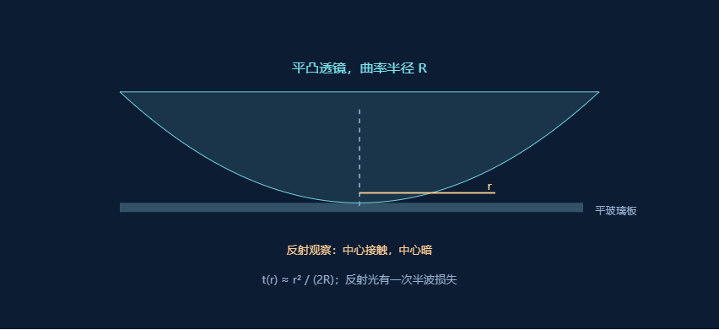
光的干涉 · 实验 06
牛顿环
t(r)≈r²/(2R)；反射暗环近轴：r_m²≈mλR/n（中心接触时为暗）
解释现象
球面透镜与平板之间的膜厚随半径平方增长，使反射光出现同心等厚干涉环。
反射首暗环 r₁
相邻暗环 Δ(r²)
中心归一化光强
0.74162 mm
0.55 mm²
0
先预测：R=1.0 m、λ=550 nm，m=10 暗环半径约多少？
打开互动实验 ↗
光学实验室 · 可交互 / 可计算 / 可复现
09
Notes:
默认参数：{"lambda":550,"R":1,"n":1,"gap":0}
球面透镜与平板之间的膜厚随半径平方增长，使反射光出现同心等厚干涉环。
空气膜中心接触时，一束反射光发生 π 相位跃迁，中心反射斑为暗；透射观察时明暗互补。
测 r_m² 而不是 r_m：斜率给出 λR/n，可用多级环做线性拟合。
模型条件：
平凸透镜与平板在中心接触；薄隙介质折射率小于两侧玻璃，存在一次相对 π 反射跃迁。
近轴膜厚 t≈r²/(2R)，使用两反射波等幅的高可见度近似。
图样为 0–1 明暗对比映射。透射显示互补调制，不能直接解释为绝对能量透射率；真实透射对比度与界面反射率有关。
问题答案：r₁₀=√(10λR)=2.35 mm（空气隙 n=1，近轴）。
来源：
OpenStax · University Physics Vol. 3 · 3 4 interference in thin films https://openstax.org/books/university-physics-volume-3/pages/3-4-interference-in-thin-films
University of Alberta · Interference in Thin Films https://sites.ualberta.ca/~pogosyan/teaching/PHYS_130/FALL_2010/lectures/lect34/lecture34.html

Slide 10
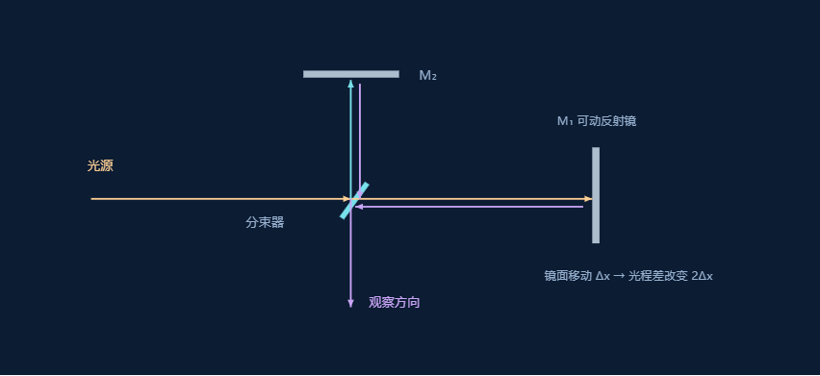
光的干涉 · 实验 07
迈克耳孙干涉
I/Iₘₐₓ = [1+cos(2πΔ cosθ/λ)]/2
cosθ = f/√(f²+r²)，Δ=2(l₁−l₂)
镜面每移动 λ/2，中心移过一条纹
解释现象
分束器让同一光源的两束光分别往返两臂，再合并。沿光轴的镜面位移 Δx 使中心光程差改变 2Δx。
中心相对光强
移过一条纹的镜位移
中心干涉级次 Δ/λ
0.17257
275 nm
363.64
先预测：λ=550 nm，镜面沿光轴移动 0.275 μm，中心移过多少条纹？
打开互动实验 ↗
光学实验室 · 可交互 / 可计算 / 可复现
10
Notes:
默认参数：{"lambda":550,"delta":200,"f":150}
分束器让同一光源的两束光分别往返两臂，再合并。沿光轴的镜面位移 Δx 使中心光程差改变 2Δx。
对于平行等效反射面，不同观察方向的光程差为 Δ cosθ。相同 θ 的方向形成一个圆锥，经过观察透镜呈现同心圆环。
改变 Δ 会让环纹移动；改变 f 会按比例改变环的物理半径。播放功能缓慢扫描光程差，用于观察条纹越过参考点。
模型条件：
理想已补偿两臂、等强单色相干光。两等效反射镜互相平行，观察等倾圆环。
Δ 是光轴方向的往返光程差，控件单位 μm；不是单程镜面位移。
θ 是观察光线相对光轴的倾角，不是镜面倾斜角；焦距 f 将角度映射到观察屏半径 r。
以 Δ=0 为相长参考端口；另一个互补输出端口相位可相反。
问题答案：光程差改变 2×0.275=0.550 μm，恰好一个波长，因此中心完成一次明暗周期。控件 Δ 应增加 0.550 μm。
来源：
OpenStax · University Physics Vol. 3 · 3 5 the michelson interferometer https://openstax.org/books/university-physics-volume-3/pages/3-5-the-michelson-interferometer

Slide 11
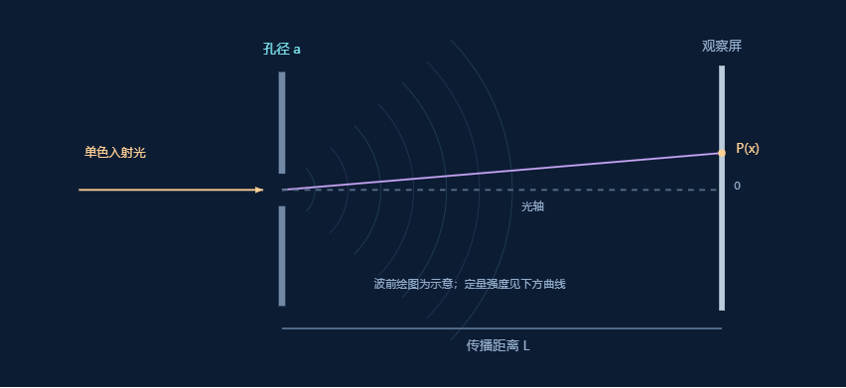
光的衍射 · 实验 08
单缝衍射
I(θ)=I₀[sinc(πa sinθ/λ)]²；暗纹 a sinθ=mλ
解释现象
单缝内不同位置的次波相互干涉，中央主极大宽度约为两侧第一暗纹间距。
首暗纹位置 |x₁|
中央主极大宽度
近轴角半宽
8.2501 mm
16.5 mm
5.5 mrad
先预测：λ=500 nm、a=0.10 mm、L=1.0 m，第一暗纹距中心多远？
打开互动实验 ↗
光学实验室 · 可交互 / 可计算 / 可复现
11
Notes:
默认参数：{"lambda":550,"a":0.1,"L":1.5}
单缝内不同位置的次波相互干涉，中央主极大宽度约为两侧第一暗纹间距。
减小 a 或增大 λ 会让角分布变宽；孔径有限时衍射不会突然消失。
观察 sinc² 包络并读取第一零点，检验 y₁≈λL/a。
模型条件：
量纲采用 SI；图中空间尺寸与动画速度为教学缩放。
数值为双精度计算并归一化显示，实际测量需按仪器分辨率重新估计不确定度。
夫琅禾费远场、矩形单缝、均匀照明；sinθ≈tanθ≈y/L 仅在小角度。
问题答案：y₁≈λL/a=5.0 mm，角度约 0.286°。
来源：
OpenStax · University Physics Vol. 3 · 4 1 single slit diffraction https://openstax.org/books/university-physics-volume-3/pages/4-1-single-slit-diffraction

Slide 12
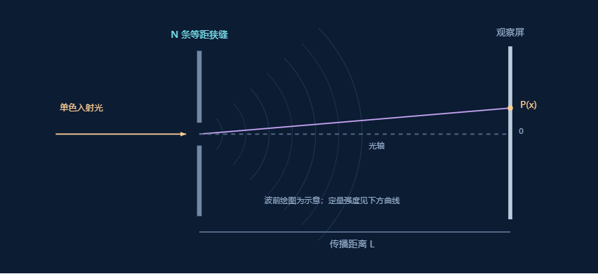
光的衍射 · 实验 09
光栅与分辨本领
d(sinθ_m−sinθ_i)=mλ；分辨本领 R=λ/Δλ≈mN
解释现象
多缝叠加把相位差累积为窄主峰；缝数 N 越多，峰越尖，分辨率越高。
一级主峰角 θ₁
一级分辨本领 R
一级最小 Δλ
15.962 °
20
27.5 nm
先预测：λ=600 nm、d=2 μm、正入射，最高整数级次是多少？
打开互动实验 ↗
光学实验室 · 可交互 / 可计算 / 可复现
12
Notes:
默认参数：{"lambda":550,"d":2,"a":0.5,"N":20,"L":1}
多缝叠加把相位差累积为窄主峰；缝数 N 越多，峰越尖，分辨率越高。
光栅常数 d 决定级次位置，缝宽 a 通过单缝包络抑制或缺失某些级次。
先用光栅方程预测角度，再用峰位和峰宽估计实际分辨能力。
模型条件：
量纲采用 SI；图中空间尺寸与动画速度为教学缩放。
数值为双精度计算并归一化显示，实际测量需按仪器分辨率重新估计不确定度。
N 条等距同相狭缝；阵列因子给出主极大，矩形缝宽 a 再乘单缝 sinc² 包络；入射角从法线量起。
问题答案：m_max=floor(d/λ)=3；三级满足 sinθ=0.9，仍可传播。
来源：
OpenStax · University Physics Vol. 3 · 4 4 diffraction gratings https://openstax.org/books/university-physics-volume-3/pages/4-4-diffraction-gratings

Slide 13
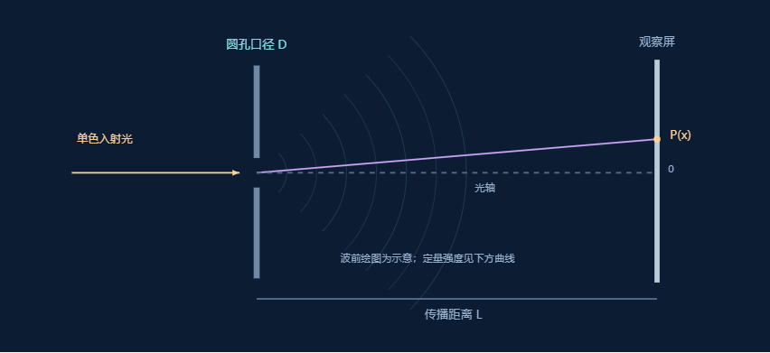
光的衍射 · 实验 10
圆孔与瑞利判据
I(θ)∝[2J₁(q)/q]²；q=πD sinθ/λ；瑞利角 θ_R≈1.22λ/D
解释现象
圆孔的二维傅里叶变换给出艾里斑，中心亮斑外是同心暗环与弱旁瓣。
单点艾里斑半径
瑞利角 θR
双点角距 / 瑞利角
0.33541 mm
69.183 角秒
0.99735
先预测：λ=550 nm、D=2.0 mm，瑞利角约多少？
打开互动实验 ↗
光学实验室 · 可交互 / 可计算 / 可复现
13
Notes:
默认参数：{"lambda":550,"D":2,"L":1,"separation":69}
圆孔的二维傅里叶变换给出艾里斑，中心亮斑外是同心暗环与弱旁瓣。
q=πD sinθ/λ 是无量纲径向坐标；第一零点对应 q≈3.8317，得到 1.22 λ/D。
比较双点角距与 θ_R 可直观看到“可分辨”是判据而非绝对开关。
模型条件：
无像差圆形孔径、均匀照明、标量傍轴夫琅禾费模型。
两个等强非相干点源，各自艾里强度相加；采用 I=(I₁+I₂)/2，以双点重合时的轴上光强归一化。
二维图按各点源的径向距离独立计算；曲线是通过两点源中心的水平剖面。
1.21967λ/D 来自 J₁ 的第一正零点。瑞利判据是一种分辨约定，不是信息的硬阈值。
问题答案：θ_R=1.22λ/D=3.36×10⁻⁴ rad≈69.3 arcsec。
来源：
OpenStax · University Physics Vol. 3 · 4 5 circular apertures and resolution https://openstax.org/books/university-physics-volume-3/pages/4-5-circular-apertures-and-resolution
NIST DLMF · Bessel function definitions https://dlmf.nist.gov/10.2

Slide 14
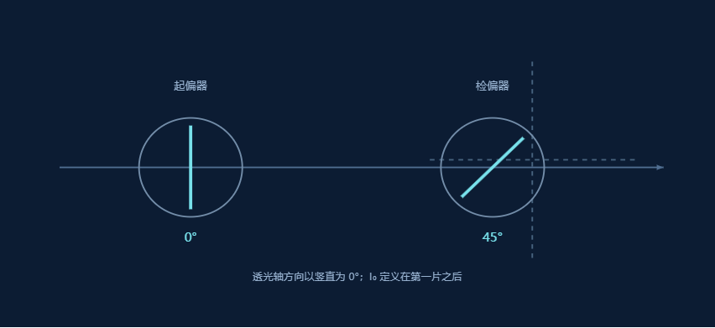
偏振光学 · 实验 11
马吕斯定律
两片：I/I₀ = cos²θ
三片：I/I₀ = cos²β · cos²(θ−β)
I₀ 定义为第一片之后的线偏振光强
解释现象
偏振片只保留电场在透光轴方向的投影，投影振幅平方产生 cos²θ。
透射强度 I / I₀
透射振幅比
中间偏振片
0.5
0.70711
已移除
先预测：第一片之后 I₁=8 W·m⁻²，分析器与其夹角 60°，输出多少？
打开互动实验 ↗
光学实验室 · 可交互 / 可计算 / 可复现
14
Notes:
默认参数：{"theta":45,"mid":45,"three":0}
偏振片只保留电场在透光轴方向的投影，投影振幅平方产生 cos²θ。
若入射光是非偏振光，第一片理想透射强度约为 I_in/2；后续偏振片才直接遵循马吕斯定律。
三片偏振片在正交首尾片之间插入 45° 中间片时会重新获得透射光。
模型条件：
理想偏振片；第一片透光轴为 0°。所有读数相对于第一片之后的 I₀。
若从非偏振入射光 Iᵢₙ 开始，理想第一片使 I₀=Iᵢₙ/2。
忽略实际消光比与额外吸收。
问题答案：I=I₁cos²60°=2 W·m⁻²。若 8 是非偏振入射光强，还需先乘第一片透过率。
来源：
OpenStax · University Physics Vol. 3 · 1 7 polarization https://openstax.org/books/university-physics-volume-3/pages/1-7-polarization

Slide 15
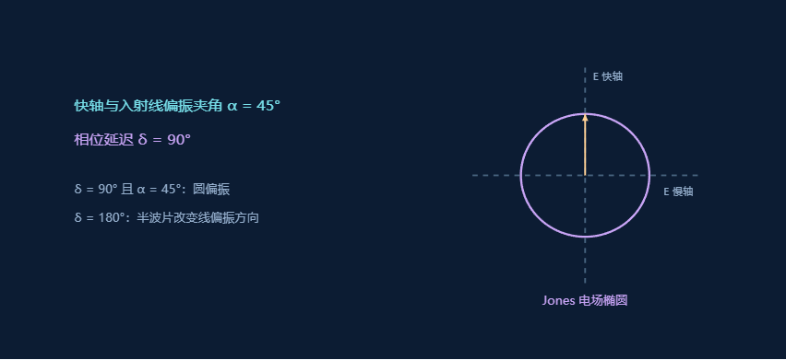
偏振光学 · 实验 12
波片与椭圆偏振
E快/E₀ = cosα · cos(ωt)
E慢/E₀ = sinα · cos(ωt+δ)
sin(2χ)=sin(2α)sinδ，短/长轴比=|tanχ|
解释现象
波片不靠吸收削弱某个方向，而是让正交分量获得相位差 δ。
偏振状态
短 / 长半轴比
椭圆率角 χ
圆偏振
1
45 °
先预测：为什么 α=45°、δ=90° 得到圆偏振？
打开互动实验 ↗
光学实验室 · 可交互 / 可计算 / 可复现
15
Notes:
默认参数：{"alpha":45,"retardance":90}
波片不靠吸收削弱某个方向，而是让正交分量获得相位差 δ。
入射线偏振与快轴成 45° 且 δ=π/2 时，两分量等幅正交，输出为圆偏振。
δ=180° 时仍为线偏振，方向关于波片轴反射；相对于原入射方向的转角大小为 2α。只有 α=45° 或等效取向、且 δ=90° 或 270° 时才得到圆偏振。
模型条件：
完全线偏振的单色入射光、理想无损双折射延迟片。
坐标轴沿波片的快轴、慢轴；α 是入射偏振方向与快轴夹角。
图中采用 +δ 的相位约定；改变观察方向或时间符号会改变旋向命名，所以本页不标左右旋。
问题答案：两正交分量振幅相等，且相位差 π/2；电场端点在横截面上匀速转动。
来源：
MIT 8.03SC · Lecture 18: Wave Plates https://ocw.mit.edu/courses/8-03sc-physics-iii-vibrations-and-waves-fall-2016/resources/mit8_03scf16_lec18/

Slide 16
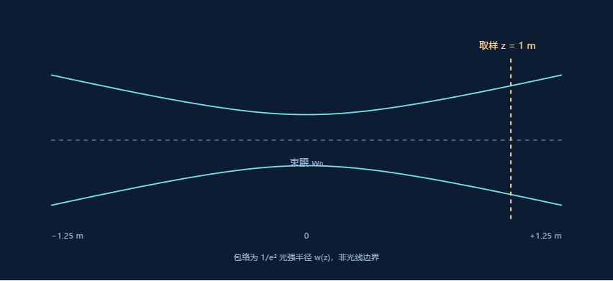
现代光学拓展 · 实验 13
高斯光束
w(z)=w₀√[1+(z/z_R)²]；z_R=πw₀²/λ；θ≈λ/(πw₀)
解释现象
高斯束在束腰处最细，离开束腰后按瑞利长度 z_R 展开；紧聚焦意味着更快发散。
瑞利长度 zR
截面半径 w(z)
远场发散半角
0.53147 m
0.63924 mm
0.56447 mrad
先预测：λ=633 nm、w₀=0.50 mm，瑞利长度约多少？
打开互动实验 ↗
光学实验室 · 可交互 / 可计算 / 可复现
16
Notes:
默认参数：{"lambda":532,"w0":0.3,"z":1}
高斯束在束腰处最细，离开束腰后按瑞利长度 z_R 展开；紧聚焦意味着更快发散。
z_R 与 w₀² 成正比，是判断“近场/远场”的自然尺度。
对比同一 λ 下不同 w₀ 的束宽和发散角，建立空间局域与角度扩展的互易关系。
模型条件：
量纲采用 SI；图中空间尺寸与动画速度为教学缩放。
数值为双精度计算并归一化显示，实际测量需按仪器分辨率重新估计不确定度。
理想 TEM₀₀ 基模；w 为 1/e² 强度半径；傍轴传播。
问题答案：z_R=πw₀²/λ≈1.24 m。
来源：
MIT OpenCourseWare · Optics 2.71 · Lecture notes https://ocw.mit.edu/courses/2-71-optics-spring-2009/resources/lecture-notes/

Slide 17
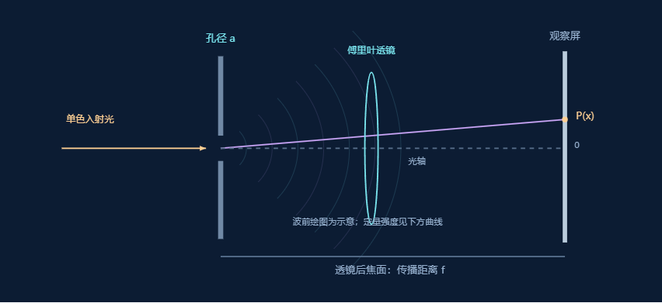
现代光学拓展 · 实验 14
傅里叶光学
U_f(x,y)∝𝓕{U₀(ξ,η)}；矩形孔一维零点 x₁≈λf/a
解释现象
透镜后焦面把入射场的空间频率分量按角度展开，孔径函数的傅里叶变换决定衍射图。
后焦面首零点 |x₁|
中央亮斑全宽
孔径倒数 1/a
1.1 mm
2.2 mm
10 mm⁻¹
先预测：λ=550 nm、f=200 mm、a=1.0 mm，中央斑半宽约多少？
打开互动实验 ↗
光学实验室 · 可交互 / 可计算 / 可复现
17
Notes:
默认参数：{"lambda":550,"a":0.1,"f":200}
透镜后焦面把入射场的空间频率分量按角度展开，孔径函数的傅里叶变换决定衍射图。
孔径越宽，中央频谱斑越窄；物面局部细节对应更高的空间频率。
用单缝或矩形孔改变 a，读取后焦面首零点，验证 x₁≈λf/a。
模型条件：
量纲采用 SI；图中空间尺寸与动画速度为教学缩放。
数值为双精度计算并归一化显示，实际测量需按仪器分辨率重新估计不确定度。
薄透镜、后焦面观察、标量夫琅禾费近似；矩形孔径与均匀入射。
展示一维矩形振幅孔径的横向 sinc² 剖面；长边方向不建模。空间频率 νₓ=x/(λf)。
问题答案：x₁≈λf/a=0.11 mm。
来源：
MIT OpenCourseWare · Optics 2.71 · Lecture notes https://ocw.mit.edu/courses/2-71-optics-spring-2009/resources/lecture-notes/

Slide 18
Blender · Cycles 实体场景
双缝装置：把光程差与观察屏联系起来
参数与屏幕纹理
λ = 550 nm
d = 0.25 mm
a = 0.05 mm
L = 1.50 m
屏幕为解析干涉 × 衍射包络；可见光线为教学标记。
打开互动实验 ↗
光学实验室 · 可交互 / 可计算 / 可复现
18
Notes:
此页为真实 Blender Cycles 固定渲染，1440×900，96采样，降噪。不是完整的电磁波数值传播仿真。可编辑 .blend 源文件与建模脚本见 blender 目录。

Slide 19
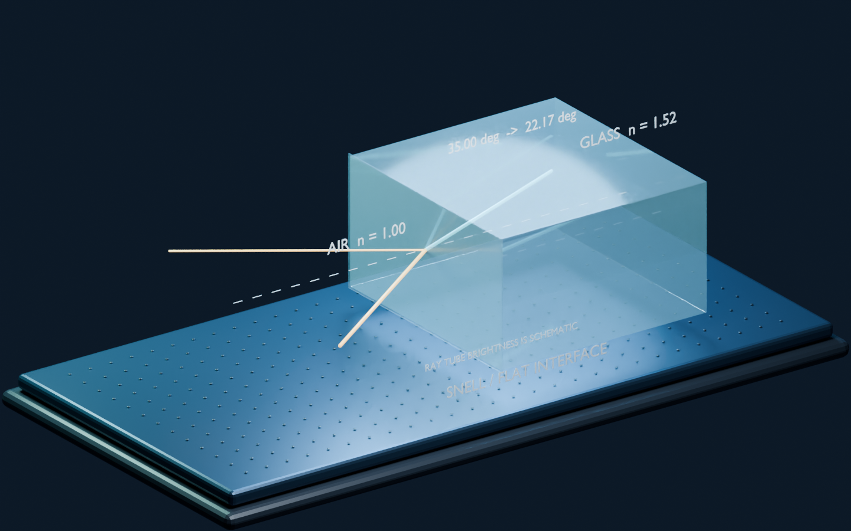
Blender · Cycles 实体场景
折射界面：角度从法线开始量
Snell 定律
n₁ = 1.00
n₂ = 1.52
θᵢ = 35.00°
θₜ = 22.17°
虚线标示界面法线。装置尺寸经过缩放；角关系来自 Snell 定律。
打开互动实验 ↗
光学实验室 · 可交互 / 可计算 / 可复现
19
Notes:
此页为真实 Blender Cycles 固定渲染，1440×900，96采样，降噪。不是完整的电磁波数值传播仿真。可编辑 .blend 源文件与建模脚本见 blender 目录。

Slide 20
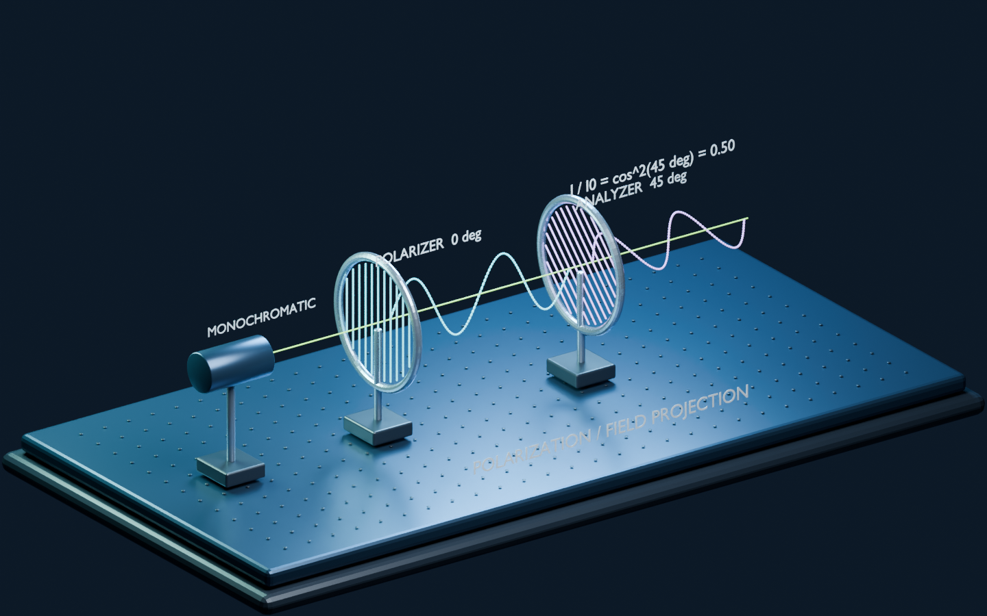
Blender · Cycles 实体场景
偏振装置：振幅投影，再取平方
马吕斯定律
透光轴夹角 45°
振幅比 cos45°
I / I₀ = 0.50
I₀ 在第一片之后定义。电场波形的波长与振幅均放大显示。
打开互动实验 ↗
光学实验室 · 可交互 / 可计算 / 可复现
20
Notes:
此页为真实 Blender Cycles 固定渲染，1440×900，96采样，降噪。不是完整的电磁波数值传播仿真。可编辑 .blend 源文件与建模脚本见 blender 目录。

Slide 21
大学物理 · 光学
定量实验：用双缝条纹测波长
实验输入
计算与单位
缝距 d = (0.250 ± 0.002) mm
屏距 L = (2.00 ± 0.01) m
条纹间距 Δx = (5.06 ± 0.03) mm
λ ≈ Δx d / L = 632.5 nm
相对标准不确定度约 1.11%
可报告为 (633 ± 7) nm
uᵣ(λ) = √[uᵣ(Δx)² + uᵣ(d)² + uᵣ(L)²]
假设三个输入彼此独立，± 数值是同一口径的标准不确定度；近轴模型误差另行评估。
打开互动实验 ↗
光学实验室 · 可交互 / 可计算 / 可复现
21
Notes:
这是独立的测量示例，不是模拟器制造的测量误差。可用跨越多个条纹的距离除以条纹数，降低位置读数对间距的影响。

Slide 22
大学物理 · 光学
四个边界问题，检验是否真正理解
全反射
玻璃 n=1.5 到空气，入射角从40°变到50°，传播折射光如何变化？
有限缝宽
同时把双缝间距与单缝宽度增大一倍，条纹间距和包络宽度怎样变化？
三偏振片
首尾两片正交，在中间放置45°偏振片，I/I₀ 是多少？
波片
α=45°，把相位延迟从90°变为180°，电场轨迹如何变化？
光学实验室 · 可交互 / 可计算 / 可复现
22
Notes:
答案在下一页；先让学生口头给出理由，再打开相应模块调参。

Slide 23
大学物理 · 光学
参考答案：每个结论都对应一个条件
40° → 50°
临界角约41.81°。40°存在传播折射光，50°发生全反射；第二介质仍可有倏逝场。
两种空间尺度
近轴条纹间距 λL/d 减半，衍射包络半宽 λL/a 也减半。
不是 0，也不是 1/2
相对于第一片之后的 I₀，透射率 cos²45° × cos²45° = 1/4。
圆变为直线
90°时两分量等幅正交，轨迹为圆；180°时相位相反，轨迹成为直线。
光学实验室 · 可交互 / 可计算 / 可复现
23

Slide 24
大学物理 · 光学
把调参变成一份可以复查的实验记录
预测
对照
测量
解释
先写出趋势，列明保持不变的条件。
固定当前曲线，一次只改变一个参数。
记录三个读数，导出数据与参数 JSON。
检查单位、极限与适用条件。
交付：一页实验卡 + 3 组参数 + 一张对照图 + 模型条件说明
光学实验室 · 可交互 / 可计算 / 可复现
24
Notes:
建议讲授前阅读 teaching-guide.md 的4×45分钟安排。14项实验不必在一堂课全部展开，可按教材选用。

Slide 25
大学物理 · 光学
公式来源与继续学习
OpenStax University Physics Vol. 3
几何光学、干涉、衍射与偏振的教材关系
https://openstax.org/books/university-physics-volume-3/pages/1-introduction
MIT OpenCourseWare · Optics 2.71 / Physics 8.03
傅里叶光学、波片与场的表示
https://ocw.mit.edu/courses/2-71-optics-spring-2009/resources/lecture-notes/
NIST Digital Library of Mathematical Functions
贝塞尔函数定义与数值基准
https://dlmf.nist.gov/10.2
每个互动模块的“模型与来源”提供对应章节链接；课件讲解与绘图为重新编写。
光学实验室 · 可交互 / 可计算 / 可复现
25

Slide 26
大学物理 · 光学
使用边界：精确计算，需要合适的模型
本套内容
12 项常见核心实验 + 高斯光束、傅里叶光学入门；可调参数、曲线、模型条件与练习。
渲染与科学计算的分工
Blender 用于装置、材质、相机与空间呈现。干涉、衍射、偏振的数值由独立解析模型给出。
进一步扩展
厚透镜与像差、材料色散、晶体双折射的空间分束、菲涅耳近场、光学活性与非线性光学可按教材另行扩展。
返回互动实验室 ↗
光学实验室 · 可交互 / 可计算 / 可复现
26
Notes:
不以“211”作为唯一教学大纲。每个学校教材的内容范围、深度和课时不同，需依据本校教学要求采用。

